Slide 1
Projet FilRouge
Réalisé par : OUAFIDI Oussama

Slide 2
First and for Most

Slide 3
Table of contents
01
02
03
04
CONTEXT DU PROJET
GRAPHISME ET ERGONOMIE
SPECIFICITES
CONCLUSION

Slide 4
01
CONTEXT DU PROJET

Slide 5
Problématique
Flamengnawa est un groupe musical marocain en pleine croissance qui a beaucoup d'adeptes mais qui a encore faim. Ils veulent que le monde entier sache qu'ils ont une musique extraordinaire.

Slide 6
Présentaion du projet
Flamengnawa est un groupe musical Situé à Safi Créé le 27 août 2022, il a pour objectif de rendre les gens plus heureux et moins stressés.
Il a également pour ambition de créer un magasin d'instruments de musique en ligne qui rassemble toutes les marques en un seul endroit pour que l'utilisateur soit sûr de prendre la bonne décision.
Il s'agit également d'une plateforme de réservation pour les concerts et les événements.

Slide 7
Objectifs
Faciliter la réservation de billets d'événements flamengnawa par l'utilisateur
Rassembler tous les instruments de musique en un seul endroit pour aider l'utilisateur à réduire le temps de recherche et assurer le meilleur rapport qualité/prix.
Tenir les fans de flamengnawa informés de leurs projets en cours et de leurs futurs événements.

Slide 8
02
GRAPHISME ET ERGONOMIE

Slide 9
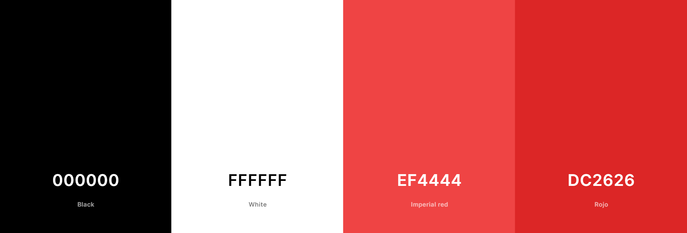
Charte Graphique

Slide 10
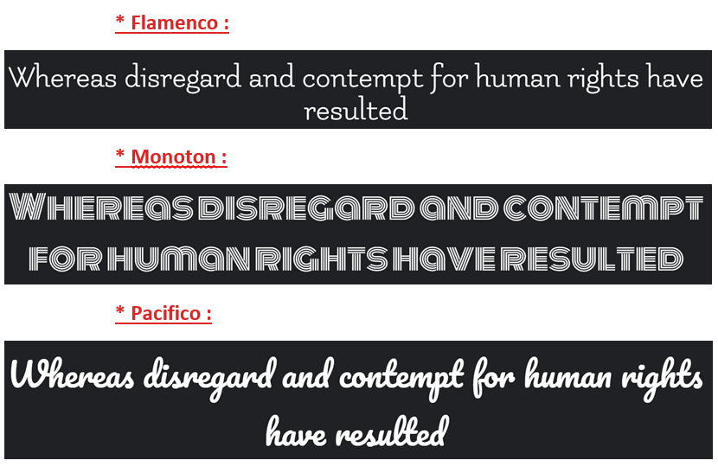
Charte Graphique

Slide 11


Charte Graphique

Slide 12
Maquettage
Voir Sur Figma

Slide 13
UML
01
02
03
Use Case
Class
Sequence
Notes:
Les diagrammes de cas d'utilisation sont des diagrammes UML utilisés pour une représentation du comportement fonctionnel d'un système logiciel
Diagramme de classes est un schéma utilisé en génie logiciel pour présenter les classes et les interfaces des systèmes ainsi que leurs relations.
Les diagrammes de séquences sont la représentation graphique des interactions entre les acteurs et le système selon un ordre chronologique dans la formulation Unified Modeling Language

Slide 14
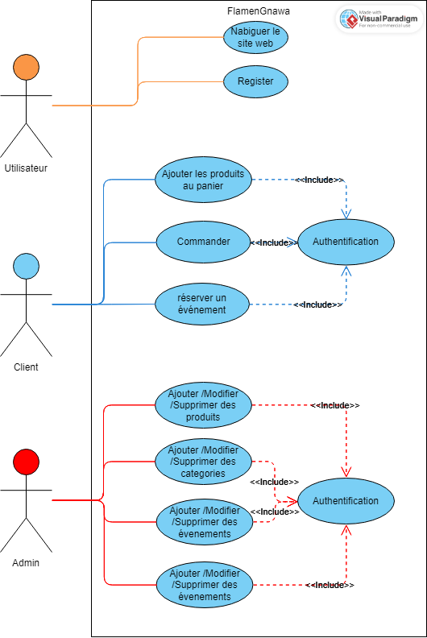
Diagramme de class

Slide 15
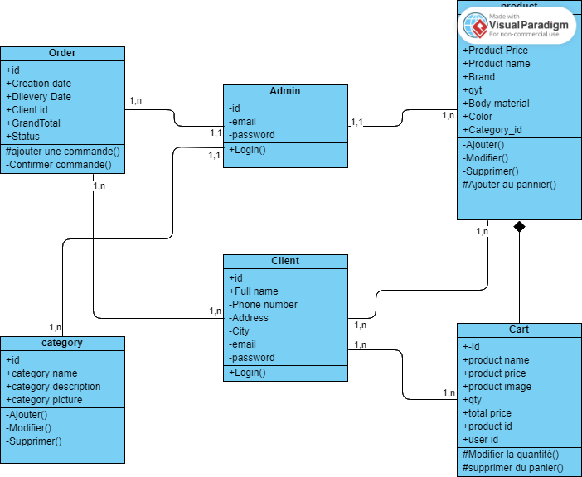
Diagramme de class

Slide 16
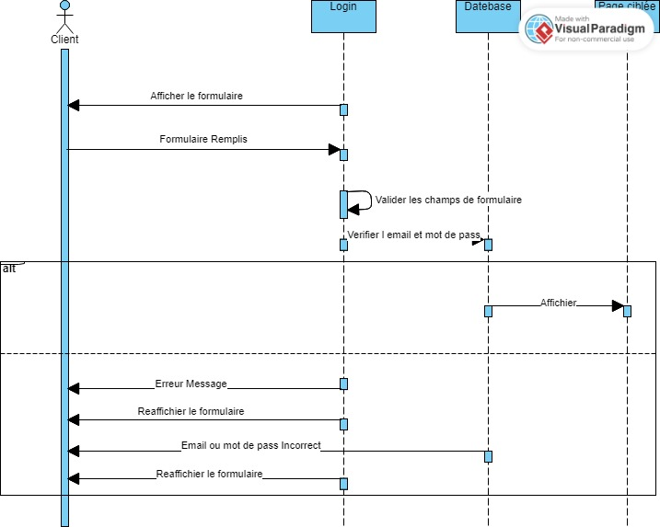
Diagramme de class

Slide 17
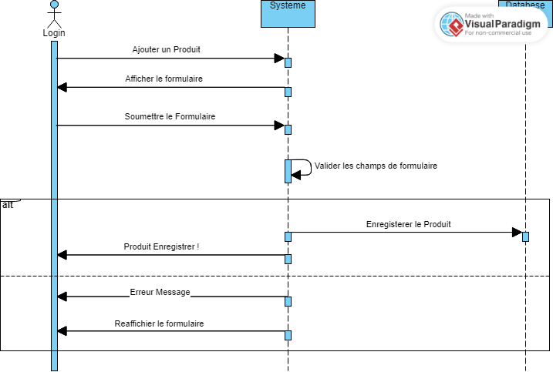
Diagramme de class

Slide 18
03
SPECIFICITES

Slide 19



FRONT-END

Slide 20

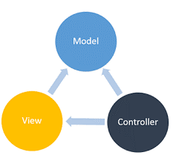

BACK-END

Slide 21
04
CONCLUSION

Slide 22
Difficultés Rencontrées
La gestion simultanée d'un grand nombre de tâches écrasantes a eu une incidence directe sur la qualité du projet.
Problème de gestion de temps et faire la balance entre les taches.
Difficulté à juger quelle partie est essentielle pour terminer le projet rapidement et avec une bonne qualité.
Difficultés techniques dues au fait que je n'ai pas d'ordinateur à la maison et que je ne peux pas être efficace dans ma zone de confort.
Devoir gérer plusieurs points de stress à la fois sans aucune orientation et craindre que tout cela ne serve à rien.

Slide 23
Conclusion Generale
Au cours du développement de la plateforme Flamengnawa, j'ai été confronté à des défis stimulants tels que la création d'une interface utilisateur conviviale et la gestion des informations sensibles des utilisateurs. Grâce à une approche intuitive et à une résolution créative des problèmes, j'ai pu relever ces défis avec succès. La plateforme Flamengnawa offre actuellement de nombreuses fonctionnalités pratiques, mais j'ai encore de nombreuses idées pour améliorer l'expérience utilisateur et simplifier les processus de navigation de site. Je suis convaincu que ces améliorations futures rendront Flamengnawa la solution idéale pour rependre au besoin des clients qui sont intéressés par la music and assurer qui le message de Flamengnawa passe.

Slide 24
Thank you!

